Slide 1




VIRECO: Focus sulle attività di Free Soft & Tech
Massa Martana, 21.10.2020
Progetto VIRECO (Vapour Injected Reciprocating Compressor)
Finanziato dalla Regione Umbria nell’ambito del Bando a sostegno dei progetti complessi di Ricerca & Sviluppo
POR FESR 2014-2020
VERIFICA FINALE
1

Slide 2
VIRECO: Focus sulle attività di Free Soft & Tech
FOCUS SULLE ATTIVITA’ EFFETTUATE DA
2

Slide 3
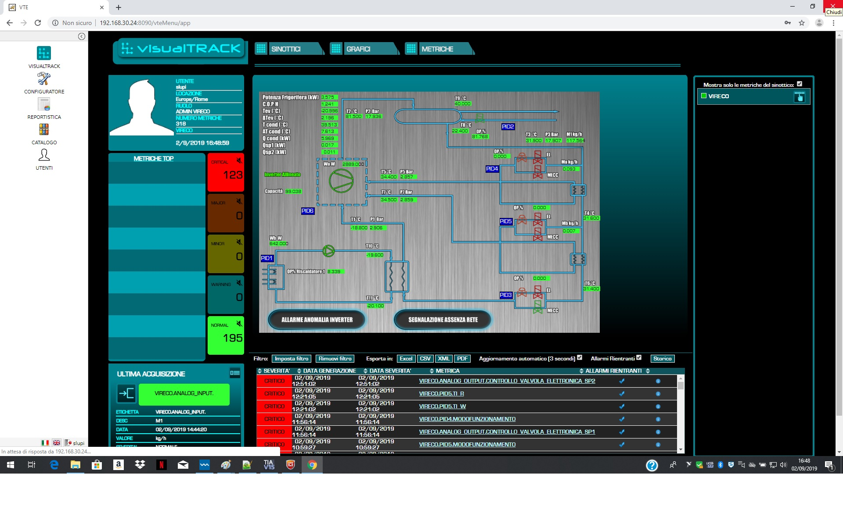
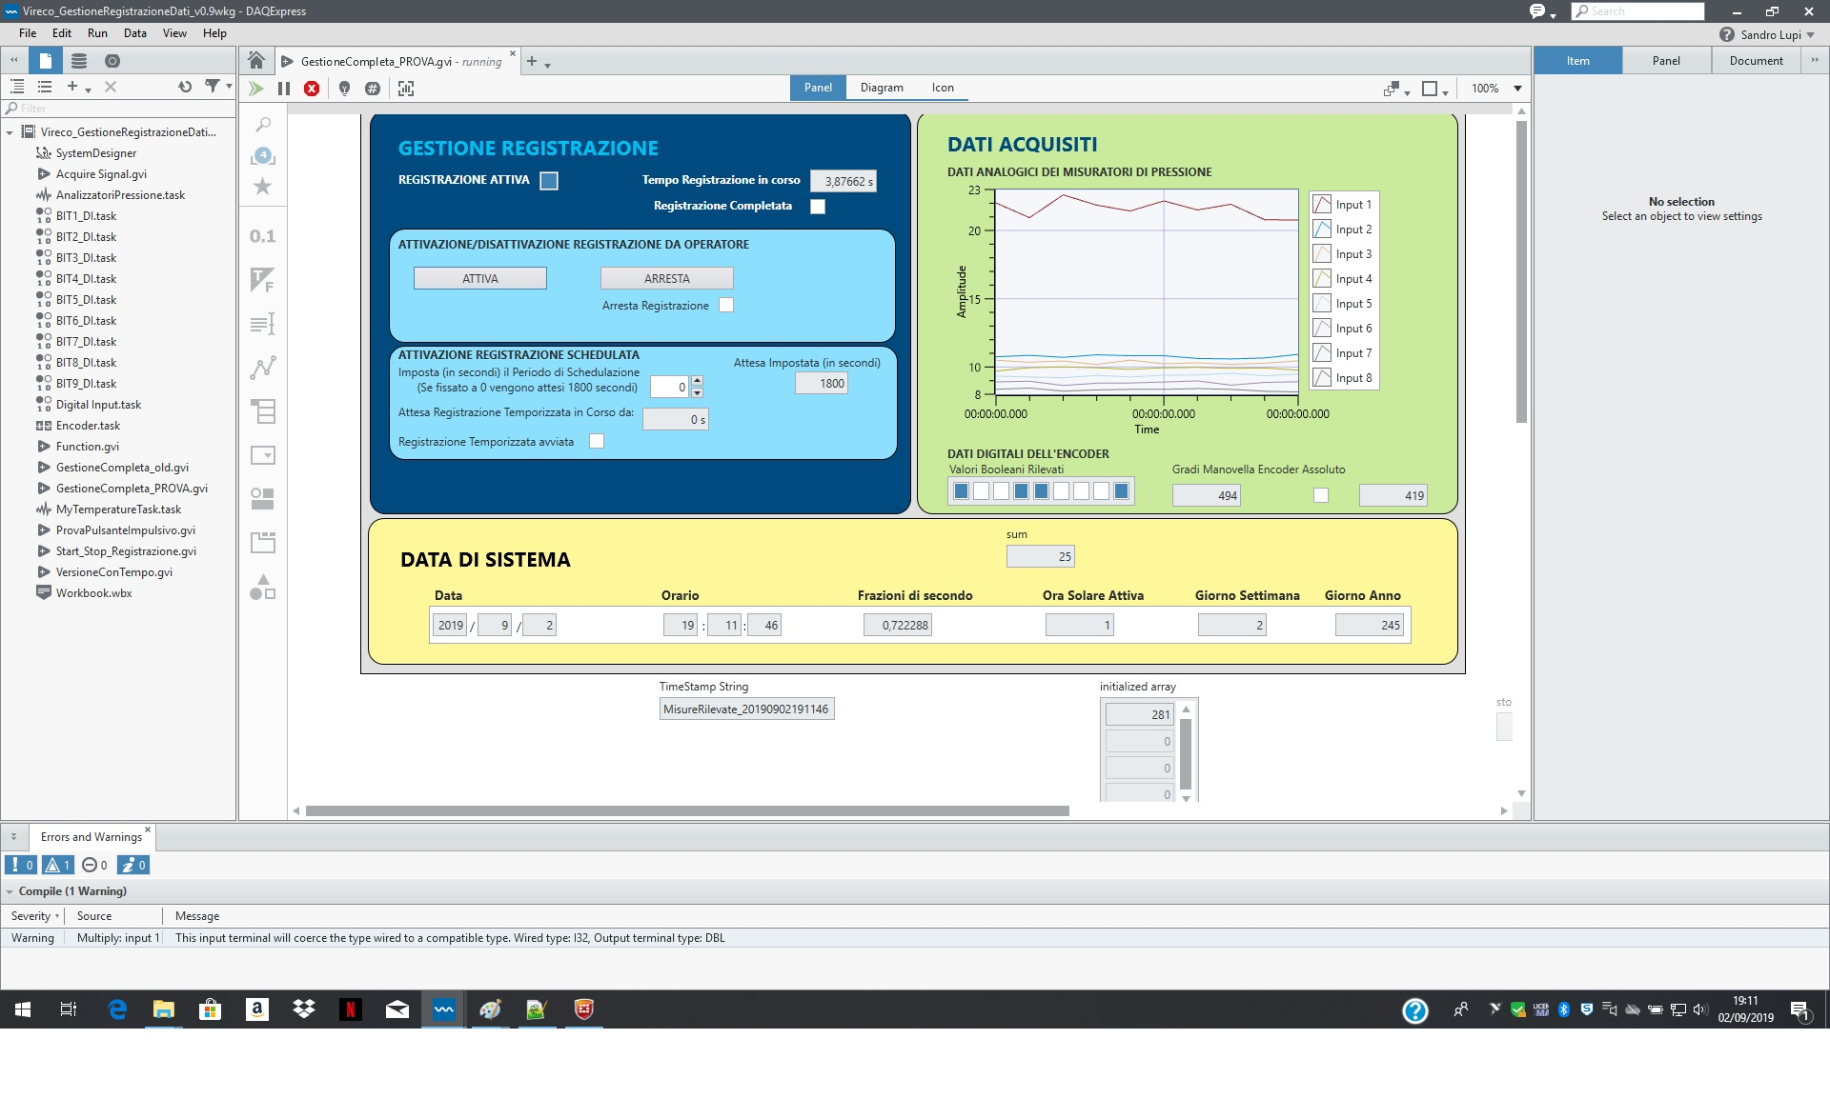

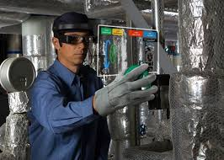
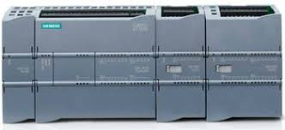
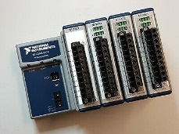
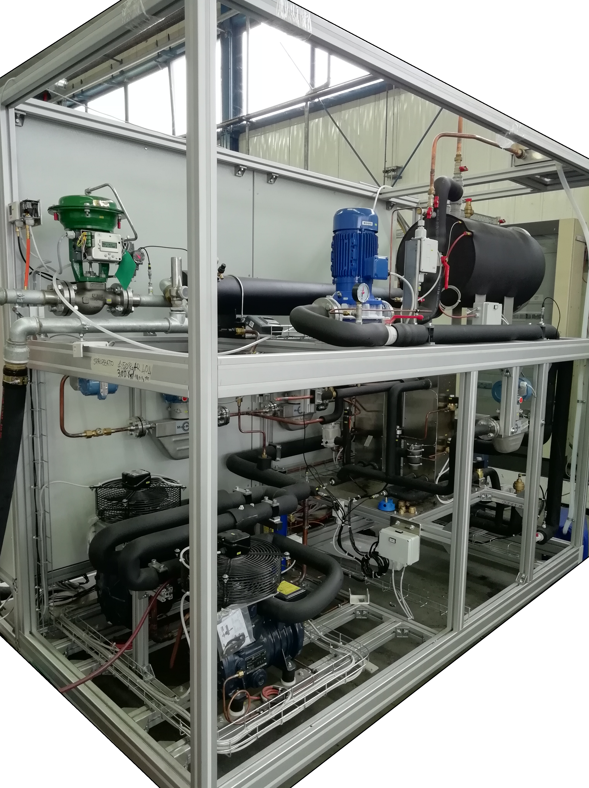

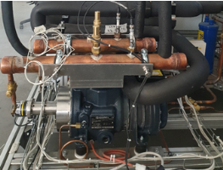
VIRECO: Focus sulle attività di Free Soft & Tech
Ruolo di Free Soft&Tech nel Progetto VIRECO
Fornire soluzioni innovative nell’ambito dell’Automazione e Controllo del Banco Sperimentale e del Compressore, oltre che nell’ambito della Documentazione di Prodotto innovativa e ad alta fruibilità.
Automazione e Controllo Banco Frigorifero Sperimentale
Acquisizione, Elaborazione e Registrazione Dati del Compressore
Documentazione Innovativa
«industria 4.0»
ATD
AR
3

Slide 4
VIRECO: Focus sulle attività di Free Soft & Tech
1. Ambito di Supervisione e Controllo del Banco di Sperimentazione
Architettura su due Livelli di Automazione Industriale (uno di Supervisione ed uno di Controllo), utilizzando il Protocollo di comunicazione MODBUS per scambiare le informazioni tra essi.
Le funzionalità implementate sono quelle di Acquisizione, Elaborazione e Controllo dei dati del Banco di Sperimentazione.
Livello 2: Supervisione
Livello 1: Controllo
Sensori del
Banco
Attuatori del
Banco
Banco di Sperimentazione
4

Slide 5
VIRECO: Focus sulle attività di Free Soft & Tech
1.1 Livello Automazione 2: Supervisione
E’ la piattaforma che consente la gestione da remoto del Banco di Sperimentazione .
Di seguito le principali funzionalità:
Interfacciamento mediante MODBUS con il Livello 1 di Automazione (PLC);
Navigazione tra le Pagine Video dell’interfaccia grafica;
Visualizzazione e registrazione di «stati» e «misure» provenienti dal Livello 1;
Individuazione di situazioni di allarme o di avvertimento (per valori di «stato» o di «misura» non coerenti alle soglie attese);
Accensione/Spegnimento del Banco;
Impostazione degli assetti di funzionamento del Banco;
Impostazione dei parametri delle regolazioni PID gestite nel Livello 1;
Impostazione di alcune variabili di funzionamento del Banco;
Generazione di grafici rispetto al tempo, delle «misure» provenienti dal Livello 1.
5

Slide 6
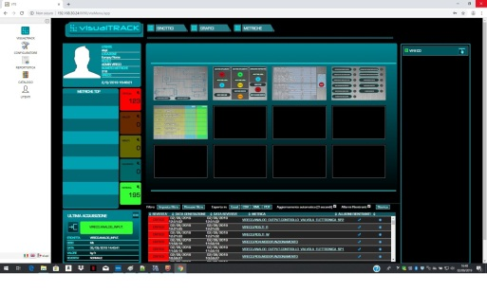
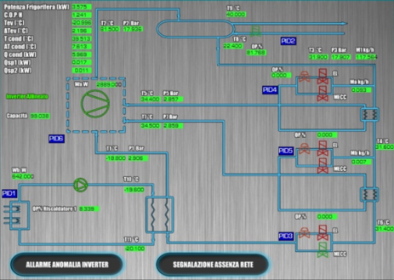
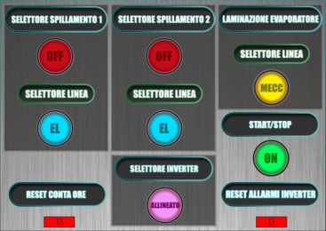
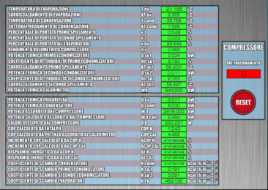
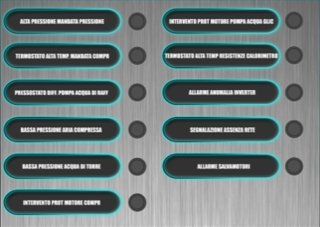
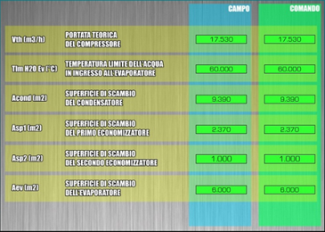
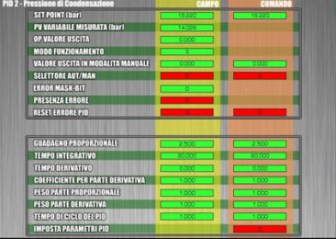
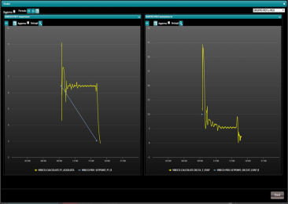
VIRECO: Focus sulle attività di Free Soft & Tech
Alberatura dei Sinottici del Sistema di Supervisione
Pagina Iniziale
Sinottico Principale
Sinottici Specifici di Comando e Visualizzazione
6

Slide 7
VIRECO: Focus sulle attività di Free Soft & Tech
Scelte Strategiche e Progettuali, Lavorazioni e Criticità Incontrate per il Livello 2 di Automazione
Scelte Strategiche e Progettuali
E’ stato necessario valutare un processo di raccolta, acquisizione memorizzazione e presentazione delle informazioni, flessibile e adattabile a diversi contesti ed esigenze.
Lavorazioni
Si sono svolte tutte le attività inizialmente previste di Progettazione, di Implementazione e di Test, compresa l’integrazione con il Livello 1 di Automazione.
Sono state effettuate con successo anche le attività emerse a seguito delle criticità riscontrate.
Criticità
Durante la fase di Sperimentazione si è rilevata la necessità di sincronizzare i valori delle misure che debbono essere rappresentate graficamente e rese disponibili su file, in modo che siano riferibili a dei quanti di tempo ad intervallo pre-impostabile (ad esempio ogni 5 secondi)
1
7

Slide 8
VIRECO: Focus sulle attività di Free Soft & Tech
1.2 Livello Automazione 1: Controllo
Applicativo implementato sul Controllore Logico Programmabile (PLC), mediante il quale si effettuano:
- Acquisizione ed elaborazione dei valori rilevati dai sensori
installati sul Banco di Sperimentazione;
- Regolazione delle grandezze e controllo degli attuatori
coinvolti nel Banco di Sperimentazione.
Di seguito le funzionalità disponibili:
Interfacciamento mediante MODBUS con il Livello 2 di Automazione (PC);
Acquisizione dei dati di funzionamento del Banco, sia con schede di acquisizione dirette, che con collegamenti MODBUS verso apparati di campo «intelligenti» (Wattmetri);
Esecuzione delle Interpolazioni (lineari o matriciali) per il calcolo indiretto di variabili non acquisite;
Gestione delle regolazioni PID di alcune variabili fondamentali del Banco;
Accensione/Spegnimento del Banco (su richiesta degli operatori di Livello 2);
Gestione delle situazioni di allarme e degli interblocchi di funzionamento, per non permettere l’accensione del Banco o per determinarne lo spegnimento «in emergenza» al loro verificarsi;
Attuazione di Comandi su attuatori o su «entità logiche» (ad esempio gli assetti di funzionamento).
8

Slide 9
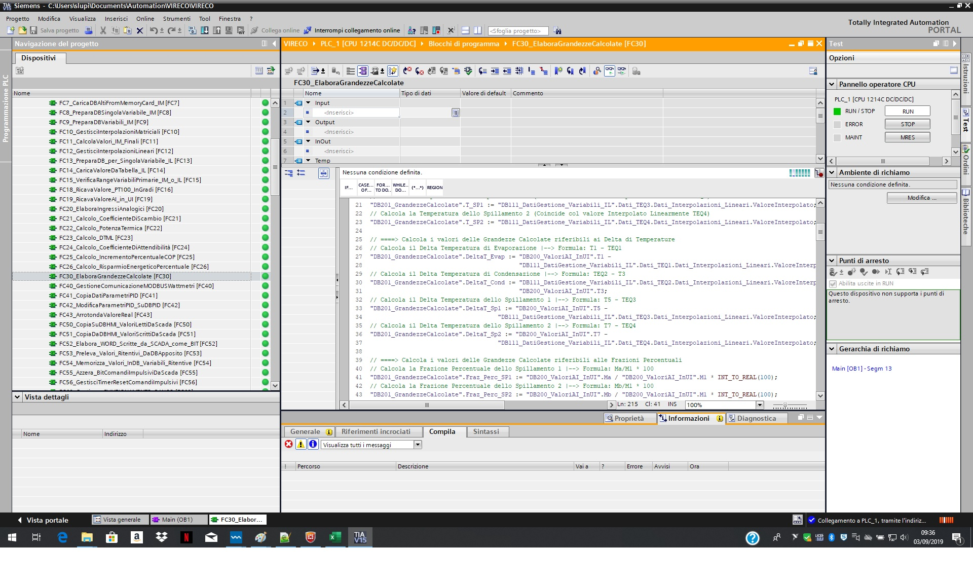
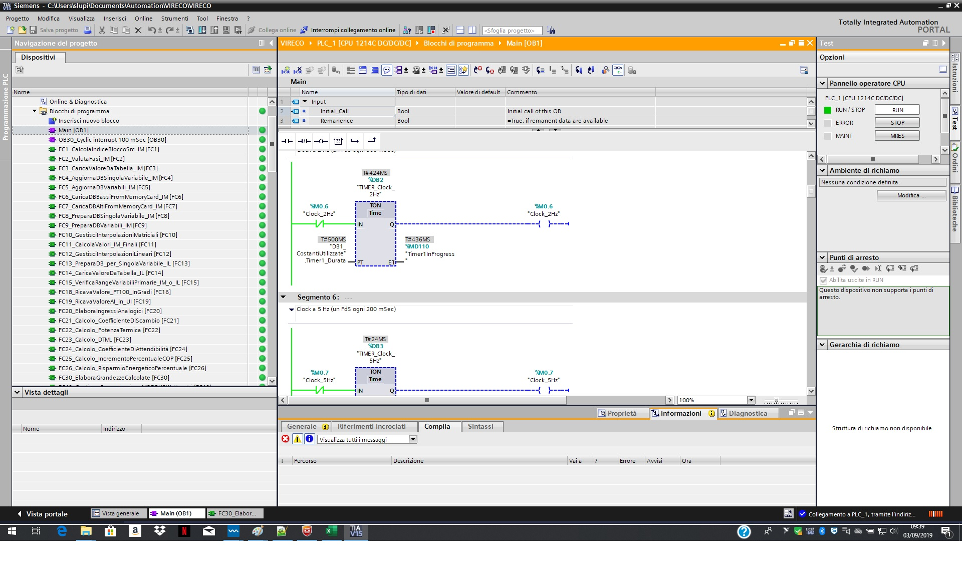
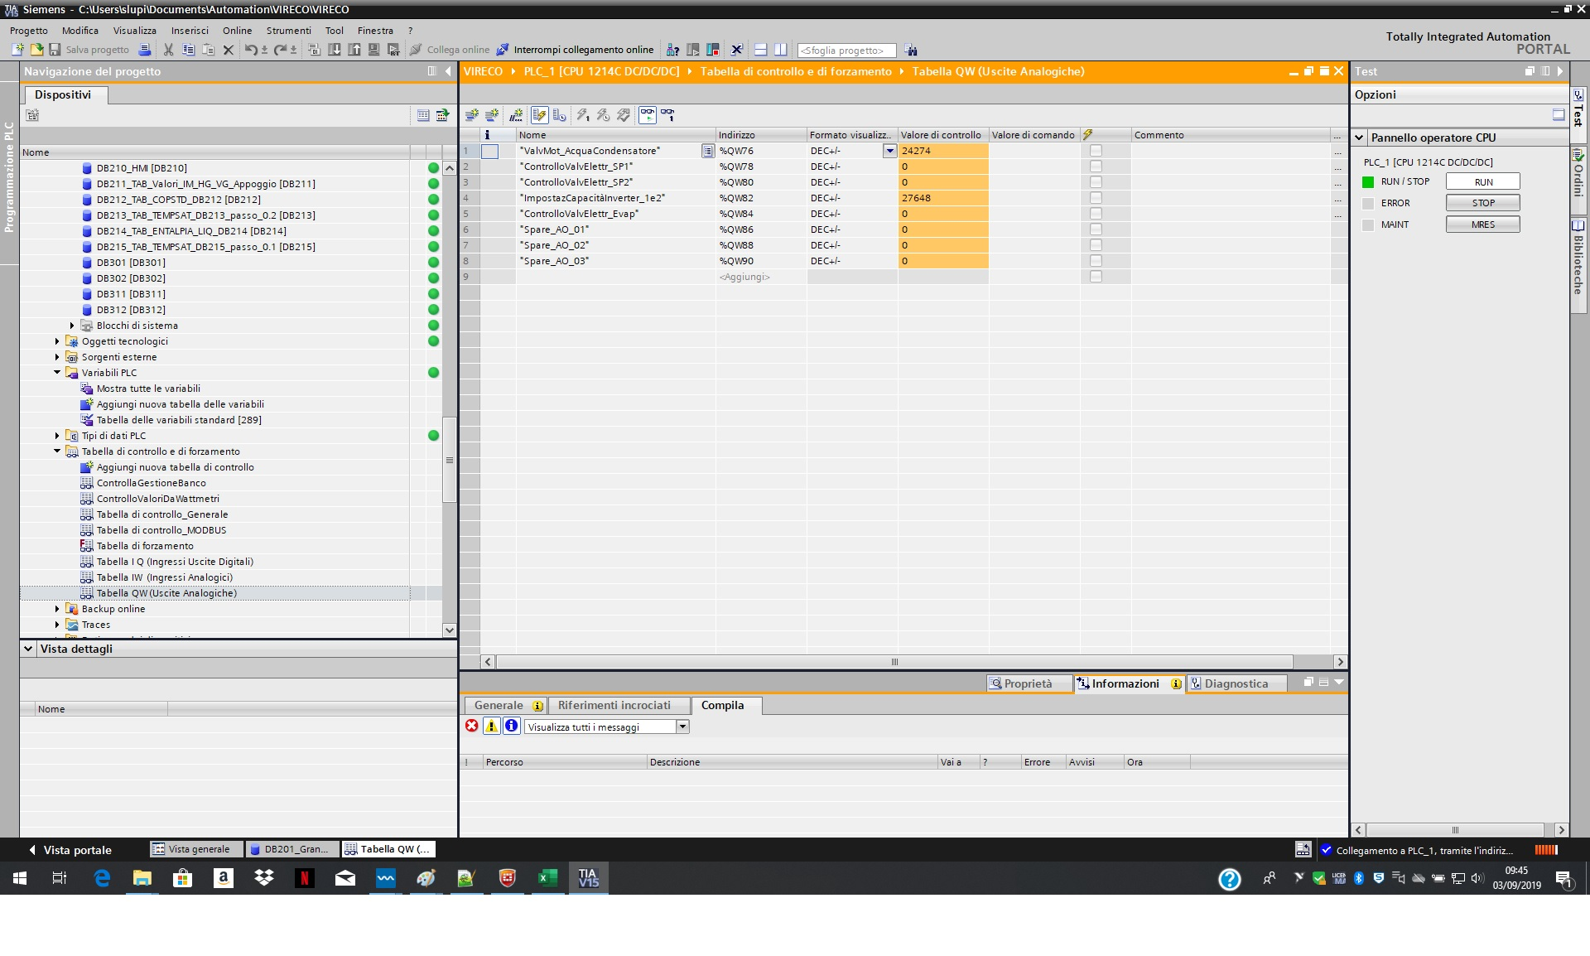
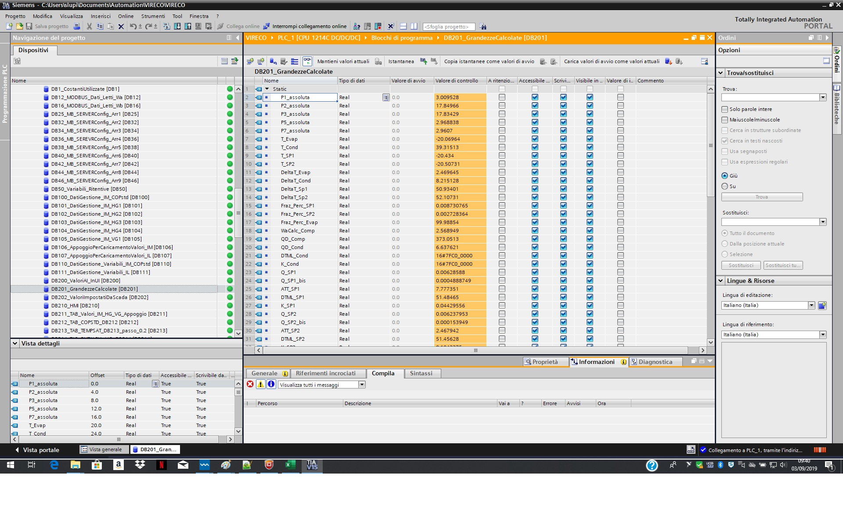
VIRECO: Focus sulle attività di Free Soft & Tech
Utilizzo dell’ambiente di Sviluppo, Integrazione e Test su PLC
L’applicativo su PLC non è fruibile dagli operatori che gestiscono il Banco Frigorifero.
Tuttavia, l’utilizzo dell’ambiente di sviluppo mette a disposizione una interfaccia grafica, molto utile in fase di integrazione e test del funzionamento degli applicativi sia di Livello 1 che di Livello 2.
Ambiente di Sviluppo, Integrazione e Test - «PLC Siemens – 1200»
9

Slide 10
VIRECO: Focus sulle attività di Free Soft & Tech
Scelte Strategiche e Progettuali, Lavorazioni e Criticità Incontrate per il
Livello 1 di Automazione
  Scelte Strategiche e Progettuali
  Si è scelto di individuare un modello di PLC con caratteristiche «di base» e costo basso, per poter ottenere la riduzione di ingombri e costi in fase di commercializzazione del Gruppo Frigorifero.
  Ciò ha comportato l’implementazione di particolari algoritmi per ottimizzare la memoria RAM utilizzata dal PLC.
  Lavorazioni
  Si sono svolte tutte le attività inizialmente previste di Progettazione, di Implementazione e di Test, compresa l’integrazione con il Livello 2 di Automazione.
  Sono state implementate alcune richieste aggiuntive, emerse in fase di Sperimentazione.
  Criticità Incontrate
  Non si sono riscontrate particolari criticità, se si eccettuano alcune implementazioni aggiuntive di cui si è riscontrata la necessità in fase di Sperimentazione.
2
10

Slide 11
VIRECO: Focus sulle attività di Free Soft & Tech
2. Ambito di Acquisizione, Elaborazione, Registrazione dei dati del Compressore di
Sperimentazione
Applicativo di Elaborazione e Registrazione dei dati
Apparato di Acquisizione dati Compressore
Compressore
11

Slide 12
VIRECO: Focus sulle attività di Free Soft & Tech
Scelte Strategiche, Lavorazioni e Criticità incontrate per l’ambito di Acquisizione, Elaborazione e Registrazione dei dati del Compressore
  Scelte Strategiche e Progettuali
  Poiché i segnali di interesse per l’analisi del funzionamento interno del compressore prevedono frequenze di acquisizione elevate (almeno 9 KHz), non compatibili con quelle relative alla Supervisione e Controllo del Banco Sperimentale, si è deciso di utilizzare un Sistema specifico per questo scopo basato su schede di Acquisizione della National Instruments.
  Lavorazioni
  Sono state effettuate tutte le attività di Progettazione architetturale HW e SW, oltre che quelle di implementazione del SW.
  Sono state risolte le problematiche relative alla acquisizione di segnali dalle schede National Instruments.
  Criticità Incontrate
  Per alcune delle funzioni SW previste, è stato necessario attivare una consulenza con esperti del mondo NI, onde individuare le soluzioni più adeguate da mettere in campo.
3
12

Slide 13
Contenuto Innovativo
in ambito
Automazione e Controllo
(1 di 2)
  Contenuto Innovativo Automazione e Controllo: il banco di prova è stato pensato per valutare e validare concetti a partire da modellazioni fluidodinamiche. Questo passaggio estremamente delicato ha richiesto la definizione e realizzazione di una soluzione (banco) avanzata ed innovativa nel settore di riferimento. E’ stato quindi necessario ideare e validare le logiche di automazione e controllo delineate insieme alla capofila e poi implementate; per fare questo sono state condotte campagne di test sul banco prova completo di controllore, utilizzando un compressore tradizionale così da valutare e validare la soluzione ed in particolare l’attendibilità sia delle letture che del trattamento dei dati sperimentali. Di indiscussa innovazione il sistema di acquisizione delle pressioni ad alta frequenza, per le quali non si è ancora riusciti a definire una strategia adeguata.
A
13

Slide 14
VIRECO: Focus sulle attività di Free Soft & Tech
Contenuto Innovativo
in ambito
Automazione e Controllo
(2 di 2)
  Contenuto Innovativo Automazione e Controllo:
  Ulteriori aspetti innovativi riguardano:
    le modalità di memorizzazione dei dati pensate per rendere le informazioni facilmente fruibili, anche ai fini di rielaborazioni successive volte sia all’ottimizzazione della soluzione ma anche alla manutenzione predittiva del banco e del compressore.
    l’implementazione di controlli, regolazioni e monitoraggio complessi mai implementati nel settore, impiegando tecnologia dalle prestazioni limitate e costo contenuto, che hanno richiesto specifiche algoritmiche di gestione della memoria
A
14

Slide 15

VIRECO: Focus sulle attività di Free Soft & Tech
3. Ambito di innovazione in materia di Documentazione di Prodotto
3.1 Modulo di Advanced Technical Documentation (ATD)
1
Produzione «iniziale» di documentazione secondo regole definite, in un linguaggio originale semplificato (Simplified Technical English)
2
Uso della modularità e della etichettatura del testo, per gestire parti variabili a seconda del contesto
3
Centralizzazione degli interventi di evoluzione successiva della documentazione
4
Generazione «automatica» delle versioni della documentazione «iniziale», in lingue diverse da quella di origine.
15

Slide 16
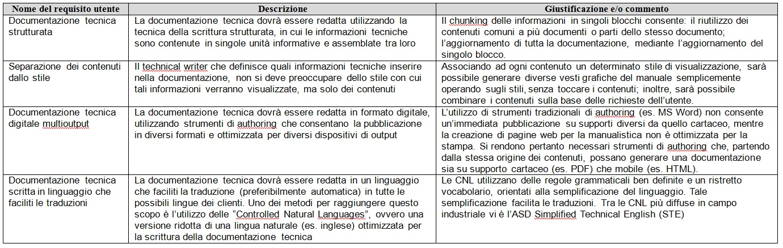





VIRECO: Focus sulle attività di Free Soft & Tech
Attività caratteristiche dell’ambito ATD
Regole e vincoli
Semplified Technical English
Localizzazione
Automatica
In una lingua a scelta
Versione «inziale»
Interventi evolutivi centralizzati
+
Modularità ed etichettatura
Versioni «localizzate»
16

Slide 17
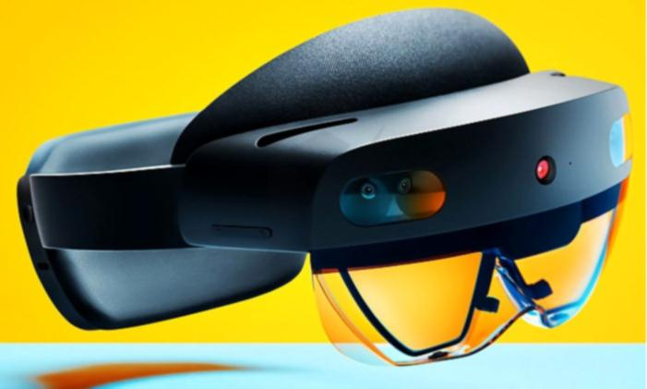
VIRECO: Focus sulle attività di Free Soft & Tech
3.2 Modulo di Augmented Reality (AR)
1
Generazione di documentazione «potenziata» da forme di realtà aumentata (figure, schemi, testi, ecc. fruibili ma immateriali)
2
Fruibilità documentale facilitata, ottenuta mediante la percezione visivo-spaziale dei singoli documenti
3
Velocizzazione del reperimento e della consultazione delle documentazioni, mediante visori Hololens 2 della Microsoft
4
Semplificazione ed ottimizzazione delle procedure di installazione, manutenzione e riparazione
17

Slide 18

VIRECO: Focus sulle attività di Free Soft & Tech
3.2 Modulo di Augmented Reality (AR): Video di utilizzo Visore Hololens con Compressore
17

Slide 19
VIRECO: Focus sulle attività di Free Soft & Tech
Scelte Strategiche e Progettuali, Lavorazioni e Criticità Incontrate per i Moduli di Documentazione «industria 4.0»
  Scelte Strategiche
  Si era deciso di utilizzare i visori di più recente generazione Hololens 2 della Microsoft.
  Tuttavia, poiché Microsoft ha ritardato oltre ogni previsione la loro uscita sul mercato, abbiamo infine deciso di utilizzare i visori Hololens della generazione disponibile sul mercato, che forniscono comunque prestazioni lusinghiere.
  Lavorazioni
  In accordo con le indicazioni dei consulenti coinvolti nel progetto, sono state eseguite tutte le lavorazioni di predisposizione e generazione delle documentazioni di ambito ATD, oltre che alla realizzazione dell’applicativo di ambito AR (sia su tablet che su visore).
  Criticità
  Le indicazioni dei consulenti hanno segnalato la necessità di acquisire alcune licenze di sviluppo, inizialmente non previste.
4
18

Slide 20
VIRECO: Focus sulle attività di Free Soft & Tech
Contenuti innovativi
in ambito
Documentazione
«Industria 4.0»
(1 di 2)
  Contenuto Innovativo ATD: il modulo ATD è intrinsecamente innovativo, non sono noti strumenti in grado di garantire una traduzione multilingua automatica chiara e comprensibile. L’innovazione risiede nell’introduzione nel documento delle seguenti caratteristiche:
Scrittura strutturata: le informazioni tecniche, non sono redatte in un blocco unico ma sono suddivise in singole unità informative (chunk); ciò consente:
  riusabilità dei contenuti
  facile aggiornamento, anche in tempo reale.
Separazione dei contenuti dallo stile di visualizzazione: il technical writer si possono occupare solo della parte tecnica dei manuali, ovvero informazioni da fornire e con che mezzo (testo, disegno, altri elementi grafici) senza occuparsi della grafica la quale potrà essere customizzata sulla base delle richieste dei clienti.
Pubblicazione multicanale della documentazione: oltre al manuale cartaceo (previsto per legge), è possibile pubblicare dati in versione digitale in modo distinto in funzione del dispositivo di destinazione (tablet, smartphone, pc desktop ed eventualmente in Realtà Aumentata).
Utilizzo dello standard ASD Simplified Technical English (STE): linguaggio utilizzato per la parte testuale del manuale grazie al quale si facilitano le traduzioni del manuale in diverse lingue.
B
19

Slide 21
VIRECO: Focus sulle attività di Free Soft & Tech
Contenuti innovativi
in ambito
Documentazione
«Industria 4.0»
(2 di 2)
  Contenuto Innovativo AR: L’innovazione è legata all’impiego di tecnologia di ultima generazione non ancora consolidata. I visori Microsoft che infine sono stati utilizzati, assicurano alti standard prestazionali. I punti chiave sono:
    realizzazione di un inedito framework scalabile, ossia adattabile a più casi studio.
    definizione delle specifiche di utilizzo dell’AR per manualistica tecnica. Ciò prevede l’identificazione e fornitura al technical writer di strumenti per la pubblicazione dei contenuti informativi anche in AR (oltre che su altri output), andando ad ottimizzare la presentazione delle informazioni. Il tutto in completa assenza di esempi afferenti manualistica tecnica per i visori HoloLens.
B
20

Slide 22
VIRECO: Focus sulle attività di Free Soft & Tech
Industrializzazione e Prospettive
(1 di 2)
  Industrializzazione: Le scelte effettuate in fase progettuale per la realizzazione dei Sistemi SW coinvolti nel progetto, sono da subito state orientate a facilitare la fase di industrializzazione, fissando tra gli obiettivi quelli della riusabilità, del contenimento di costi e spazi, della centralizzazione dei controlli, fino alla proponibilità in altri contesti delle esperienze e delle tecnologie affrontate e alla loro spendibilità. In particolare, ciò è stato realizzato come segue:
    Riusabilità
    Grazie all’approccio «modulare e configurabile» adottato, le applicazioni sviluppate risultano utilizzabili anche in fase di industrializzazione, limitando ai soli aspetti di configurazione, gli interventi necessari al rilascio di ogni singolo sistema da fornire.
    Contenimento di spazi e costi
    Avendo fin da subito scelto un modello di PLC affidabile, ma con un assetto di memoria e schede di I/O ridotto, gli spazi e i costi per la fornitura industrializzata risultano ottimizzati. Ciò ha ovviamente comportato degli sforzi implementativi per gestire le funzionalità necessarie, limitando l’uso di memoria e di schede specifiche, ma averli effettuati direttamente nell’applicativo SW in fase di realizzazione prototipale, consente di non dover «ripensare» il progetto per la fase di industrializzazione.
C
21

Slide 23
VIRECO: Focus sulle attività di Free Soft & Tech
Industrializzazione e Prospettive
(2 di 2)
    Centralizzazione dei Controlli e della Supervisione
    Il sistema di supervisione è stato progettato come un applicativo «web» in grado di interagire da remoto con il sistema; ciò rende possibile la creazione di una piattaforma centralizzata dalla quale effettuare tutte le funzionalità di controllo e supervisione dei vari applicativi forniti, ovunque essi si trovino.
    Spendibilità delle esperienze in altri contesti
    Le competenze maturate nell’ambito della Documentazione e della Manutenzione di nuova generazione, oltre a conferire una utilizzabilità immediata per quanto concerne il sistema industrializzato (permettendo di gestirne manualistica e procedimenti manutentivi innovativi), sono spendibili anche in altri contesti e permettono quindi una valorizzazione ulteriore delle esperienze legate alla prototipizzazione.
  Prospettive: Per le realizzazioni effettuate in ambito SW, le opportunità prevedibili nello scenario futuro sono innanzitutto legate alla commercializzazione e vendita del sistema frigorifero, ma possono anche essere sviluppate in altri contesti, puntando sulla spendibilità delle competenze acquisite, specialmente nell’ambito della Documentazione e Manutenzione di nuova generazione.
C
22

Slide 24
VIRECO: Focus sulle attività di Free Soft & Tech
Grazie per l’attenzione
23

